Slide 1
目录
认知搜索引擎
什么是SEO
什么样的网站需要SEO
页面如何被收录和搜索
页面上和SEO相关的主要要素

Slide 2
什么是搜索引擎
搜索引擎（Search Engine）是指根据一定的策略、运用特定的计算机程序从互联网上搜集信息，在对信息进行组织和处理后，为用户提供检索服务，将用户检索相关的信息展示给用户的系统。搜索引擎包括全文索引、目录索引、元搜索引擎、垂直搜索引擎、集合式搜索引擎、门户搜索引擎与免费链接列表等。

Slide 3
什么是SEO
SEO（Search Engine Optimization）:汉译为搜索引擎优化。是一种方式:利用搜索引擎的规则提高网站在有关搜索引擎内的自然排名。目的是：为网站提供生态式的自我营销解决方案，让其在行业内占据领先地位，获得品牌收益；SEO包含站外SEO和站内SEO两方面
Notes:
1994-1997年：雅虎诞生与SEO诞生 SEO 是伴随着雅虎诞生的
任何东西从0到1，从无到有都是一个传奇
李彦宏自己就是新一代的搜索技术专家，他早在1996年就解决了如何将基于网页质量的排序与基于相关性排序完美结合的问题，并获得美国专利。

Slide 4
什么样的网站需要做SEO
想要有机会被人从搜索引擎搜索到的网站就需要SEO
想要被公共访问的网站都要SEO
不想暴露；只有登录才可以访问的页面/网站/系统不需要SEO
暴露，但是不在乎用户是否从搜索引擎搜索到的，不需要SEO

Slide 5
网站的页面如何被收录
创建网站www.sample.com
登录谷歌站长，百度站长等搜索引擎提交网站
等待被收录。 (谷歌很快，百度死慢)

Slide 6
网站的页面如何被收录
没有在站长后台提交网站， 网站的网页会被收录吗？

Slide 7
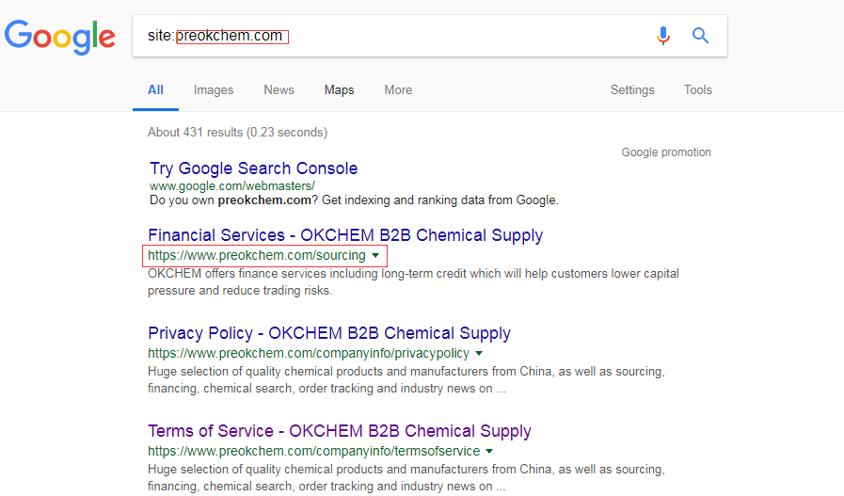
公网上留下的任何蛛丝马迹都会导致网站被收录
Notes:
预生产网站并没有在站长后台提交，但是任然会被收录，很大原因是分享，或者其他方式的外链。
只要网页在公网上曝光，整个网站的其他网页都有被收录的可能
测试环境网站被收录是要被避免的，因为可能很多页面内容同正式环境相同，包括页面的TDK，雷同内容的页面，对排名是有负面影响的。 聪明的搜索引擎都不喜欢重复的内容。

Slide 8
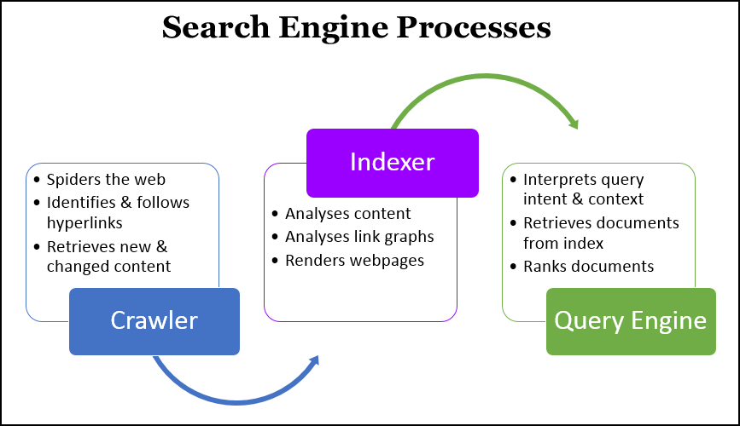
页面如何被收录和搜索

Slide 9
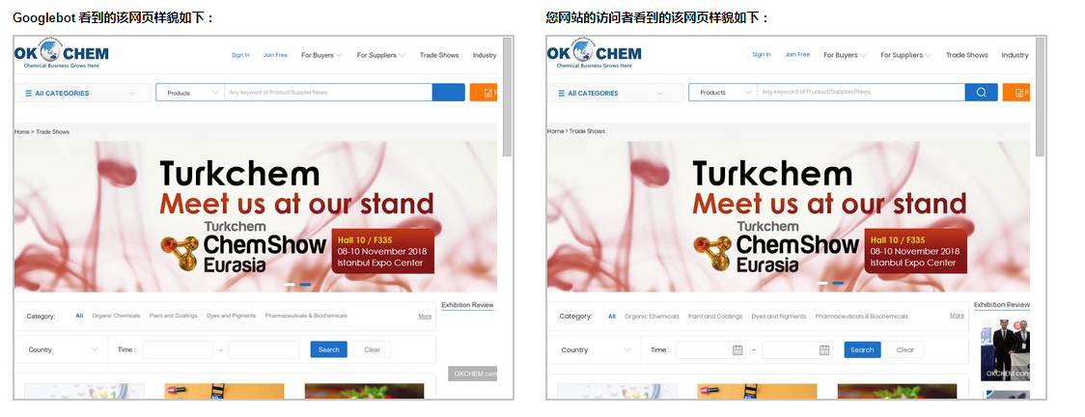
Google 抓取工具
Notes:
Google 搜索快照

Slide 10
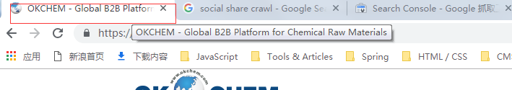
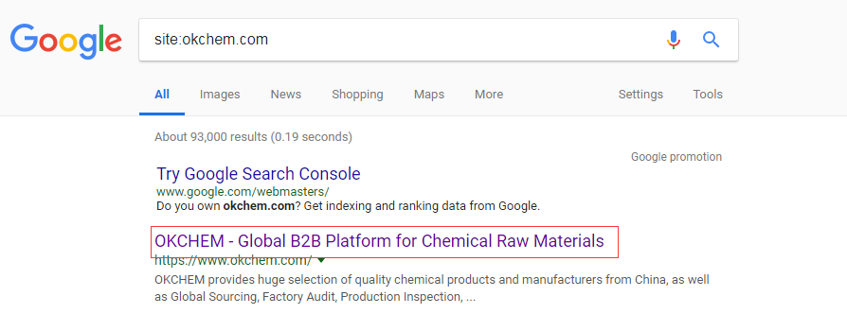
TDK Title

Slide 11
页面上和SEO相关的主要内容 - TDK

Slide 12
页面上和SEO相关的主要内容 - TDK
页面没有写Title Description 搜索结果会显示什么？
页面写了Title Description 搜索结果一定这样显示吗？
页面的Title是否需要在页面显示出来？
Notes:
当Title和Description写的不够规范的时候，搜索引擎会自己抓取相应的文字。

Slide 13
页面上和SEO相关的主要内容 – 规范性及H标签
搜索引擎是有思想的机器人，不会任你摆布。 只有尽量把页面内容做的更好更规范，才会得到其认可。
当Description 太短的时候，会被放弃，会从文中选取一段；当没有Title的时候，会从文中寻找H标签；有得引擎依然偏好H标签；应为H标签的内容对用户可以见。

Slide 14
页面上和SEO相关的主要内容 – 图片的规范
为什么页面的图片需要完善ALT和Title信息?

Slide 15
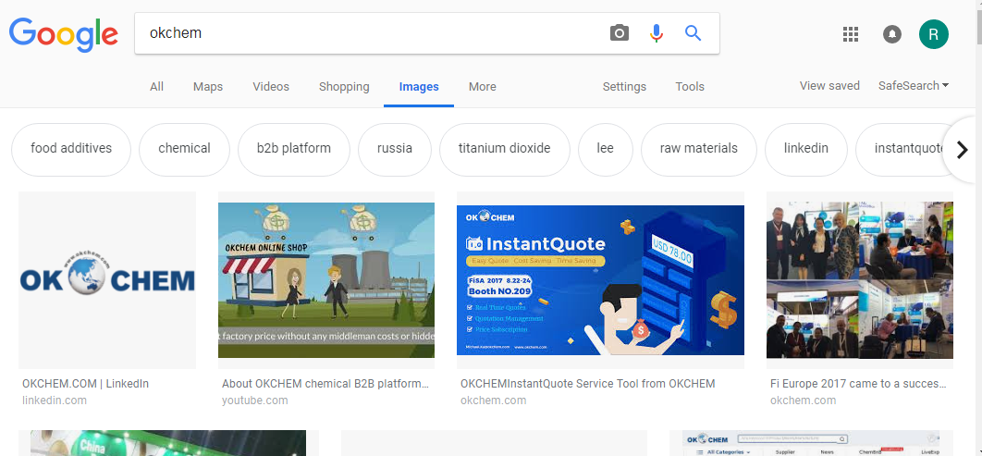
页面上和SEO相关的主要内容 – 图片搜索流量变大
Notes:
没有alt信息，无法根据关键词搜索
有alt 信息的示例： http://tech.jiu-shu.com/Micro-Services/Spring%20Boot%20&%20Nodejs%20%E6%B7%B7%E5%90%88%E5%BE%AE%E6%9C%8D%E5%8A%A1%E7%A4%BA%E4%BE%8B
搜索：spring nodejs microservices
没有alt信息的示例： https://www.okchem.com/exhibition/detail/Hgz8r122p/CPhI-India-2018.html 内容图片没有，搜索CPhI India 2018 结果不是OKCHEM的详情页

Slide 16

SEO 相关

